Slide 1
MAQUETACIÓN
Semántica HTML5

Slide 2
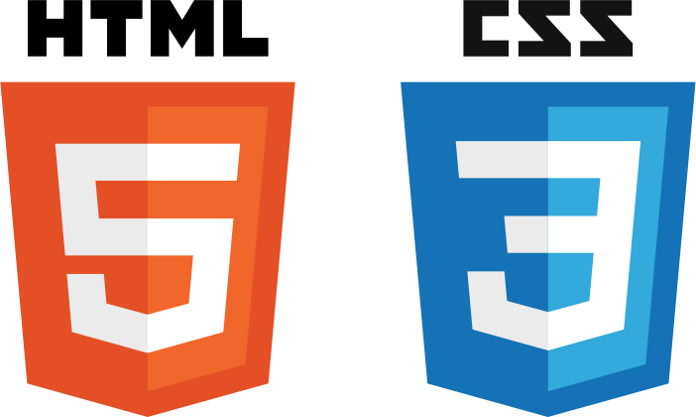




Algunos Conceptillos

Slide 3
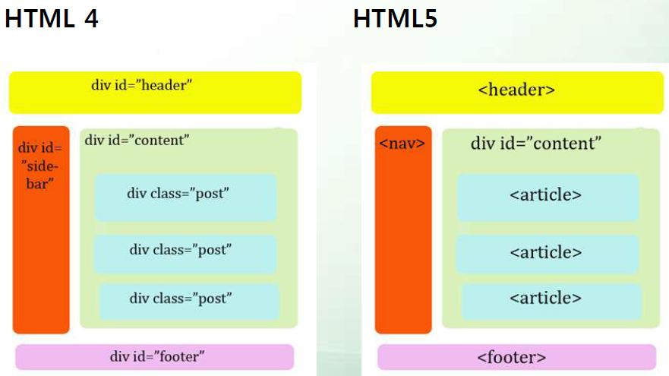

Slide 4





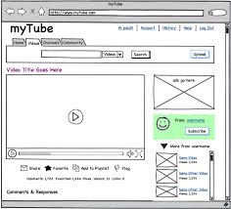
¿¿ Qué necesito ??

Slide 5
